Slide 1
Workshop: Planvorming

Slide 2

Wie zijn wij?
Marjelle Over
Adviseur
Stichting Kunst & Cultuur
Marike Broekema
Adviseur
CMO STAMM

Slide 3
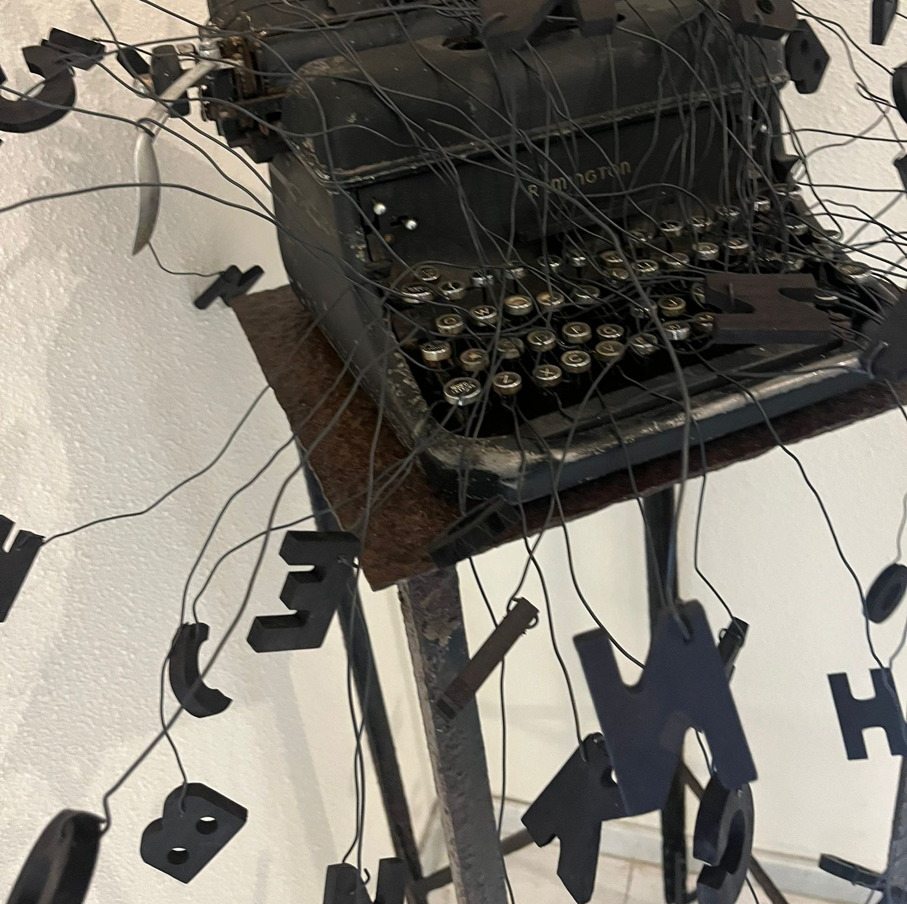
Stichting Kunst & Cultuur
CMO STAMM

Slide 4
Doel van de workshop?
Ontwikkeling goed idee
Structuur projectplan

Slide 5
De lamp, de auto en de paraplu
- Urgentie - Draagvlak - Oplossing - Werkveldanalyse

Slide 6
Opdracht:
Maak drie groepen
Leg de hoofstukken in de juiste volgorde
Presenteer je inhoudsopgave

Slide 7
Tafelronde
Waarom deze volgorde?
Welke hoofdstukken zijn onduidelijk en waarom?

Slide 8
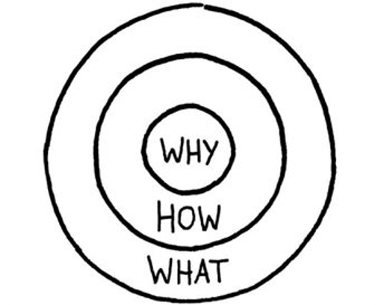
Voorbeeld inhoudsopgave projectplan
Aanleiding en achtergrond
Vraagstuk of probleem
Doelstelling
Doelgroep
Resultaten
Aanpak of activiteiten
Inputs
Risico’s en voorwaarden
Monitoring en evaluatie
Organisatie
Planning
Begroting & Dekkingsplan

Slide 9
En nu?
Hoe gaan we van projectplan naar de uitvoering van het project?
Hoe kom ik aan geld?

